Slide 1
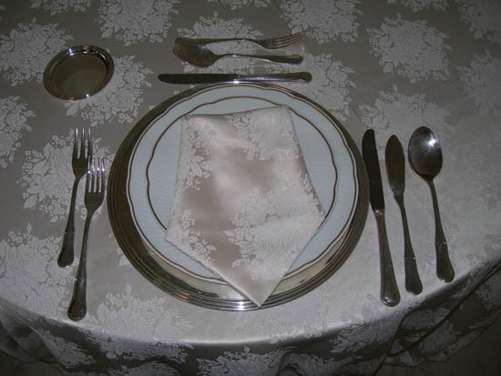
Posate da dessert, dal basso verso l’alto:
1-coltellino
2-forchettina
3-cucchiaio da dessert o paletta da gelato(tagliata in cima)
Piattino pane con coltellino da burro,salvietta
Da sx a dx=
1-coltello da II o coltello da filetto(a punta)o paletta da pesce
2-coltello da I(pasticci,Crêpes)o cucchiaio
3-coltello da antipasto piccolo
Forchetta da dx a sx:
1-da II o da pesce(con scanalatura in mezzo)
2-da I
3-da antipasto piccola
Tovagliolo di prima

